Slide 1
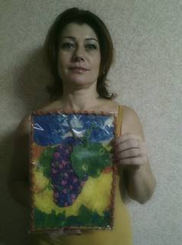
МУНИЦИПАЛЬНОЕ БЮДЖЕТНОЕ ДОШКОЛЬНОЕ ОБРАЗОВАТЕЛЬНОЕ УЧРЕЖДЕНИЕ «МБДОУ" Ясли – сад №9"Солнышко" с. Яркое Поле" Кировского района Республики Крым
Лепка в технике «Пластилинография»
(с элементами разрезной, рельефной техники)
На тему "Гроздь винограда"
Воспитатель: ПОЛИЩУК М.В.

Slide 2
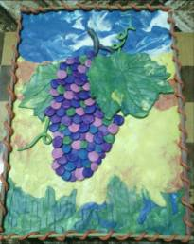
Лепка в технике "Пластилинография" (с элементами разрезной и рельефной техники) на тему "Гроздь винограда" Предлагаю вашему вниманию для детей 6-7 лет лепку в нетрадиционной технике.

Slide 3
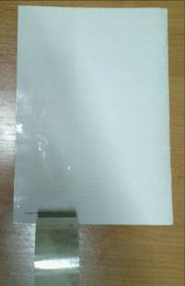
Для выполнения этого панно нам потребуется: картон формата А4, скотч, пластилин(желтого, зеленого, синего, малинового, оранжевого, белого, фиолетового) цветов, зубочистка или острая палочка, резачок (приспособление для резки пластилина, трафарет, тонкие веточки, тарелочка с водой и салфетка

Slide 4
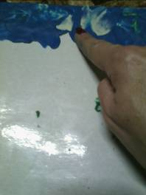
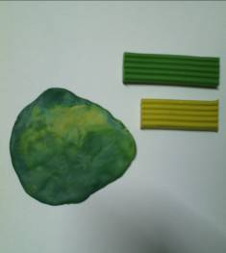
Заклеиваем скотчем картон, чтобы легче было наносить пластилин. Размазываем пластелин по поверхности. В технике "Пластилинография" (т. е. рисуем пластилином) наносим фон. Для того, чтобы легче было работать с пластилином и чтобы он не прилипал к рукам смачивайте руки в воде или обрабатывайте влажной салфеткой.

Slide 5
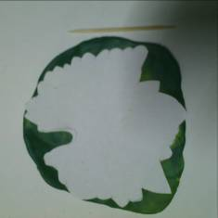
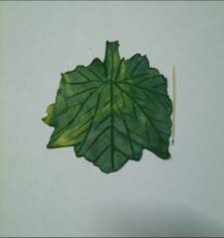
Лист винограда вырезаем по трафарету с помощью зубочистки.

Slide 6
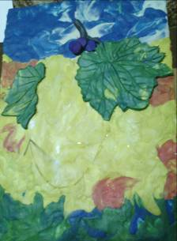
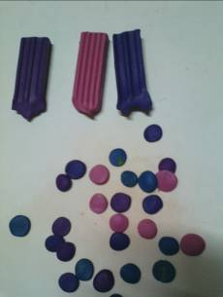
Намечаем контур виноградной грозди зубочисткой и приступаем к изготовлению ягод

Slide 7
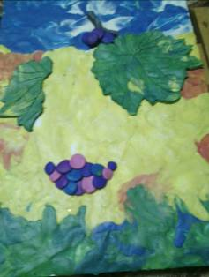
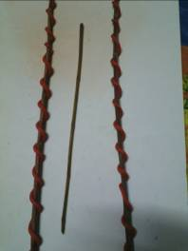
После чего укладываем ягодки снизу вверх.
Сделайте рамочку, для этого раскатайте пластилин тонким жгутиком и обмотайте его вокруг веточки и прижмите плотно по краю панно.

Slide 8
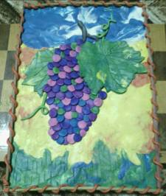
Оформление готово!

